Slide 1
Κάτω άκρο

Slide 4
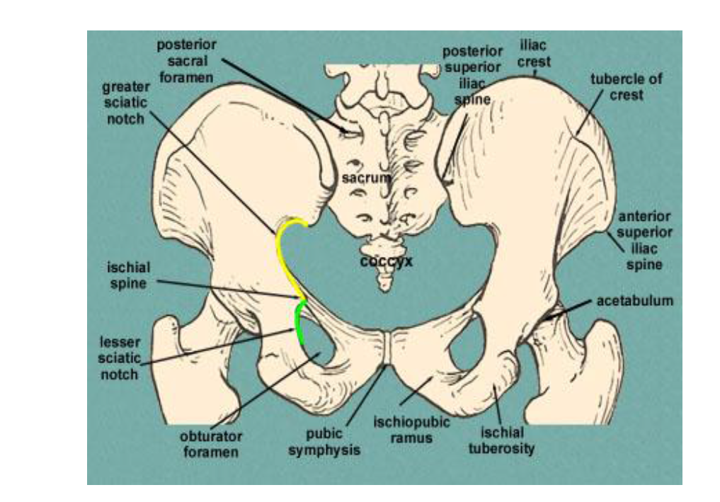

Slide 10
Διαφορές ανδρικής-γυναικείας πυέλου
•Γυναικεία πύελος πλατιά και αβαθής (μεγαλύτερες εγκάρσιες διαμέτρους, ενώ στον άνδρα μεγαλύτερες οι κάθετες)
•Λεπτότερα οστά
•Άνω στόμιο ωοειδές (ενώ ανδρικό νεφροειδές)
•Υποστρόγγυλη ηβική καμάρα (γωνιώδης)
•Λαγόνια οστά αποκλίνουν προς τα έξω σχεδόν οριζόντια (στον άνδρα σχεδόν απέναντι το ένα στο άλλο)

Slide 13
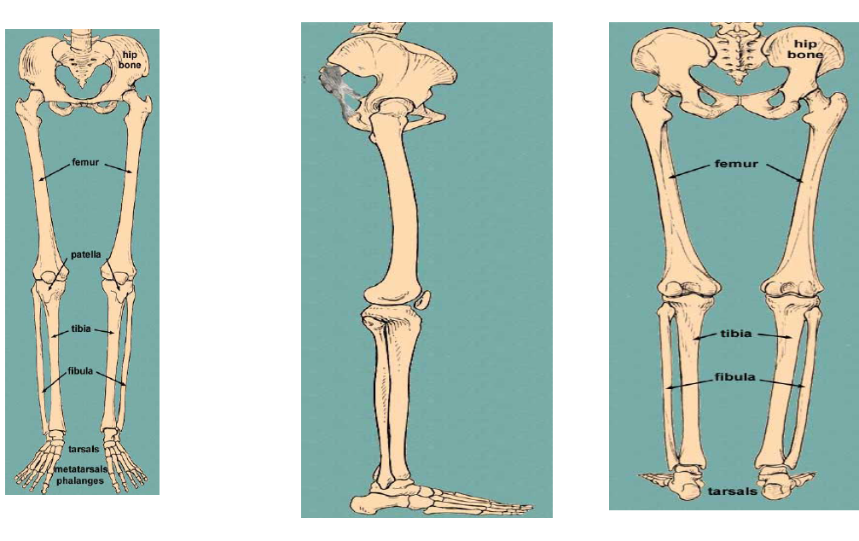

Slide 16
Άρθρωση του ισχίου
•Κοτύλη-κεφαλή μηριαίου (δεν εφαρμόζουν πλήρως)
•Θύλακος της άρθρωσης προσφύεται στην οφρύ της κοτύλης και τον επιχείλιο χόνδρο και τον ανατομικό αυχένα μηριαίου
•ΠΡΟΣΟΧΗ: ο μείζων και ο ελάσσων τροχαντήρες είναι ΕΞΩΘΥΛΑΚΙΚΟΙ (σε αντίθεση με τον αυχένα του μηριαίου)
•Σύνδεσμοι και μύες διατηρούν τη σταθερότητα της άρθρωσης (στρογγύλος σύνδεσμος ενδοαρθρικά, φέρει και αρτηρία αιμάτωσης της μηριαίας κεφαλής)

Slide 17
Τι είναι ο οσφυοπυελικός ρυθμός;
•Συνδυασμός κινήσεων οσφυϊκής μοίρας ΣΣ, πυέλου και ισχίου για την επίτευξη μεγαλύτερης κινητικότητας

Slide 18
Ομάδες μυών που κινούν την άρθρωση του ισχίου
•Μύες του γλουτού πίσω και έξω από το ισχίο
–Μείζων γλουτιαίος
•Καμπτήρες (πρόσθιοι) του ισχίου
–Ψοϊτης ελάσσων, μείζων
–Λαγόνιος
–Κτενίτης
–Ραπτικός
•Προσαγωγοί (έσω) μύες του ισχίου
–Μακρός (επιπολής) και βραχύς (εν τω βάθει) προσαγωγός
–Ισχνός και μεγάλος προσαγωγός
–Έξω θυροειδής

Slide 35
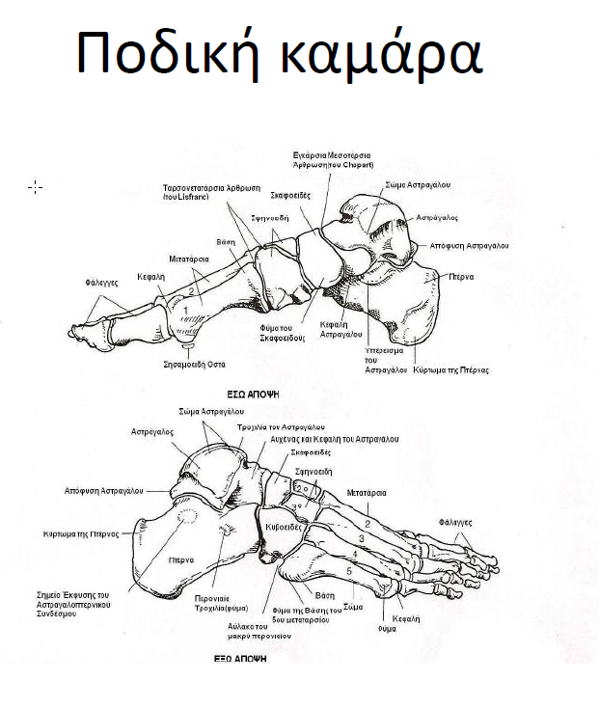

Slide 39
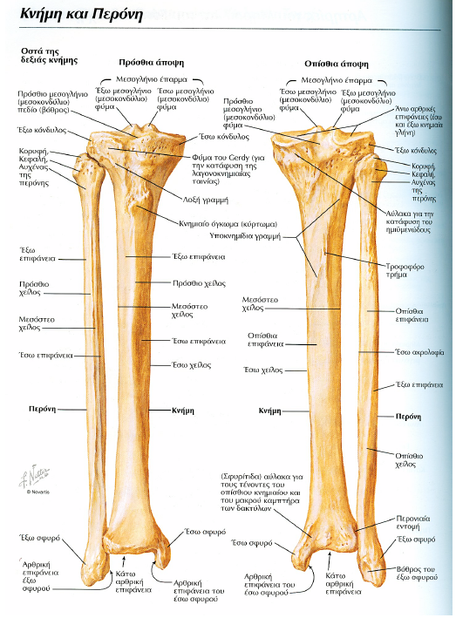

Slide 40
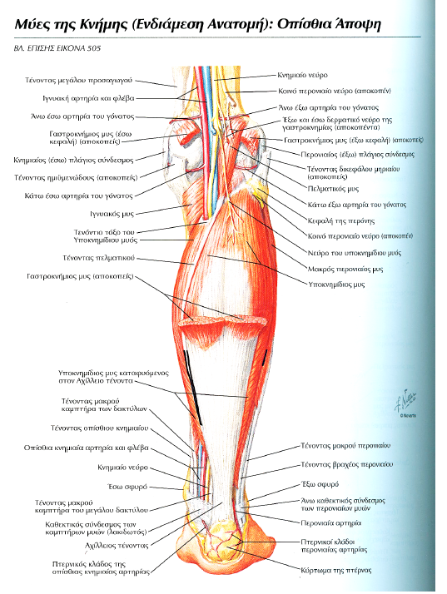

Slide 41
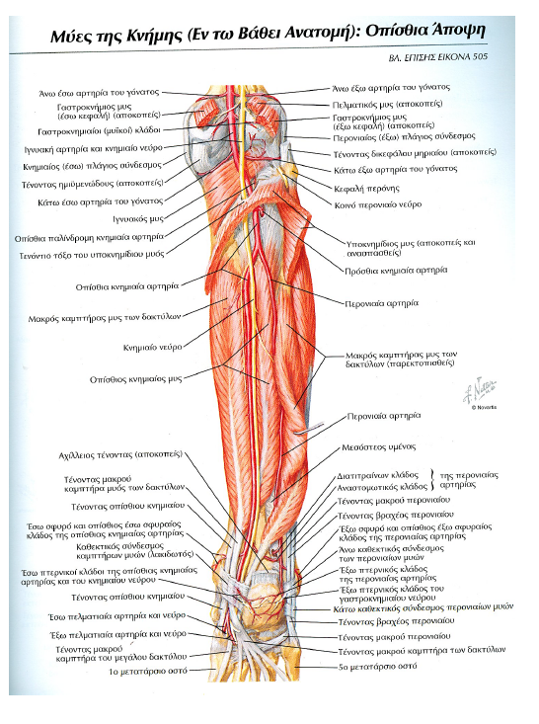

Slide 42
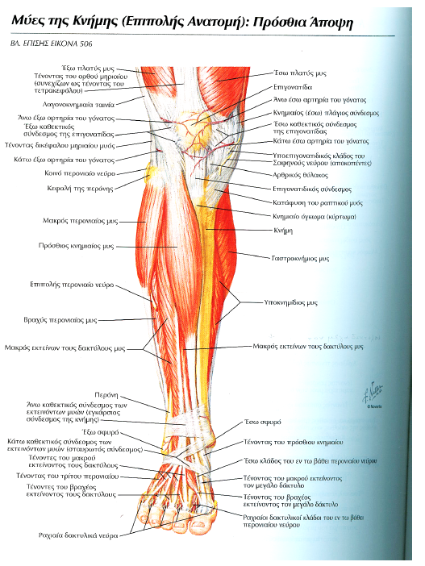

Slide 43
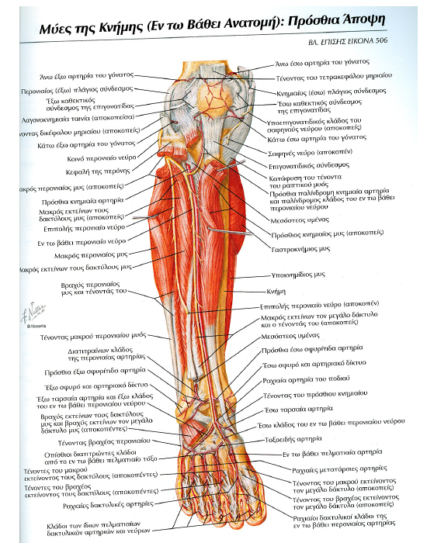

Slide 44
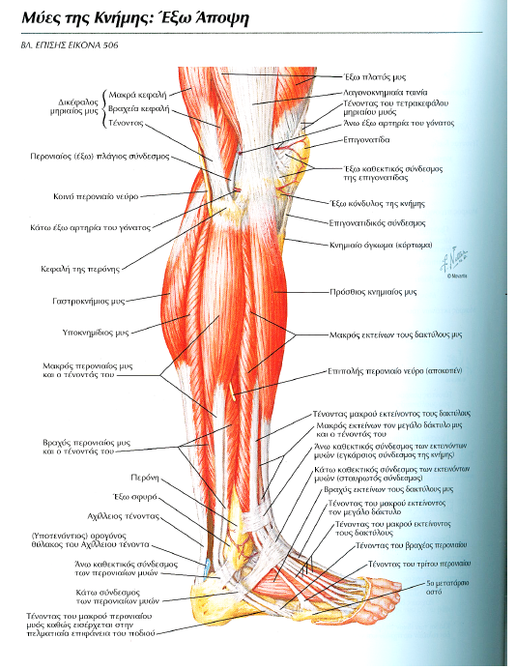

Slide 45
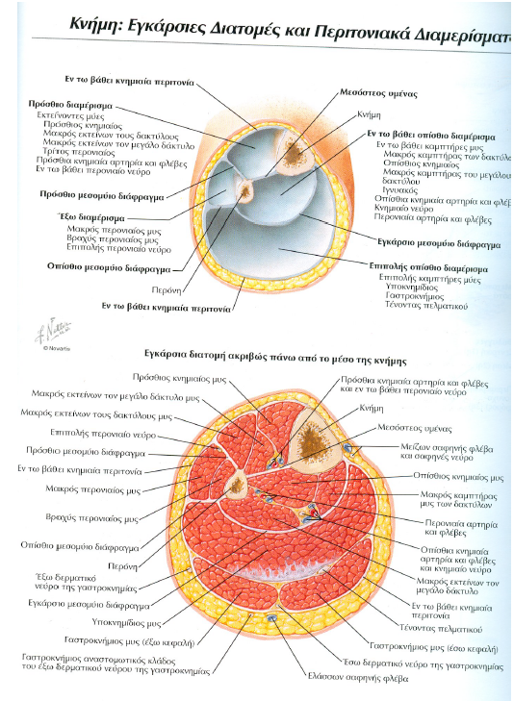

Slide 46
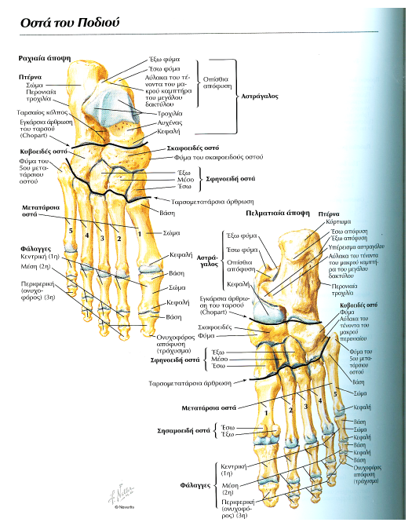

Slide 47
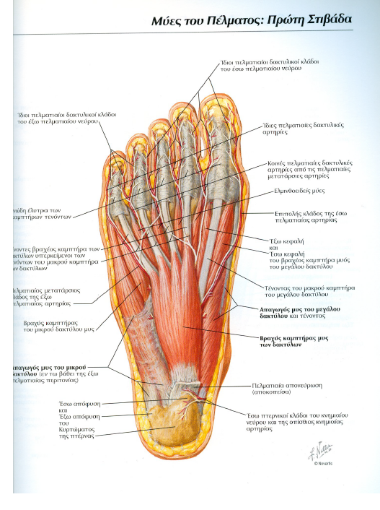

Slide 48
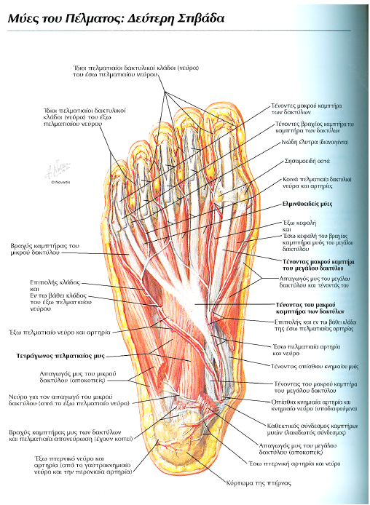

Slide 49
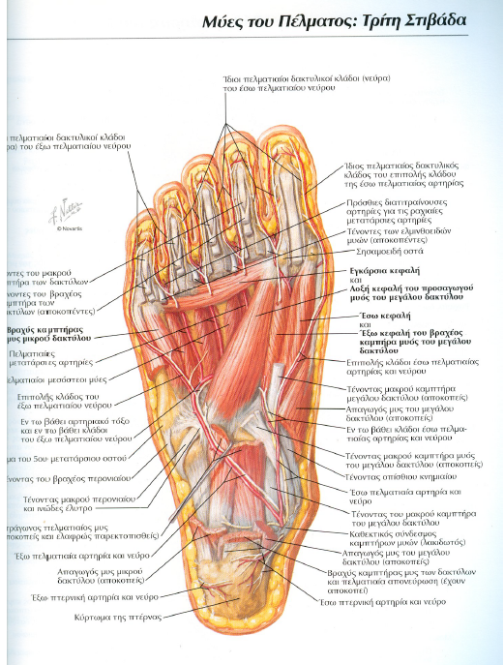

Slide 50
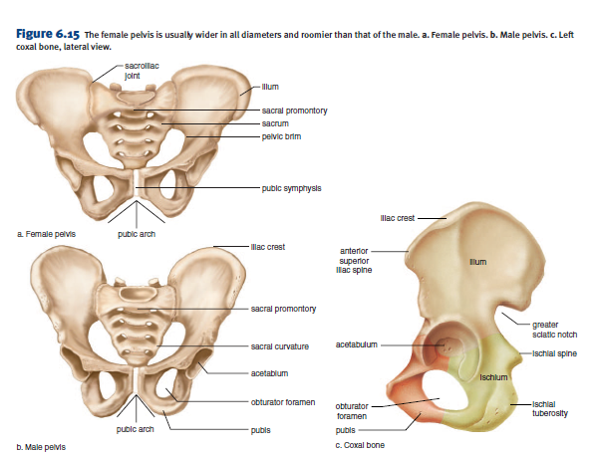

Slide 51
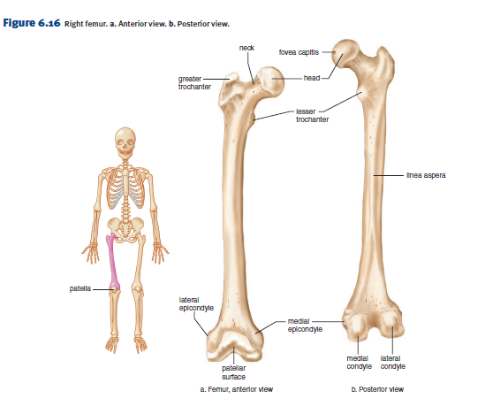

Slide 52
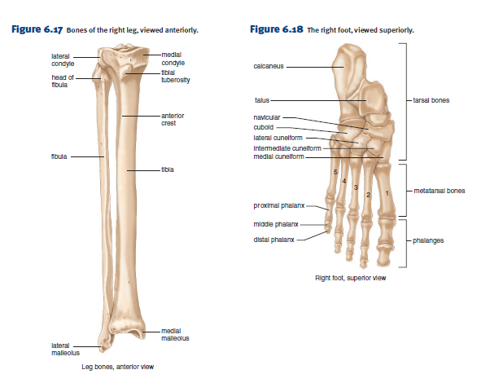

Slide 53
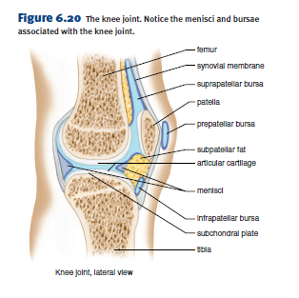

Slide 54
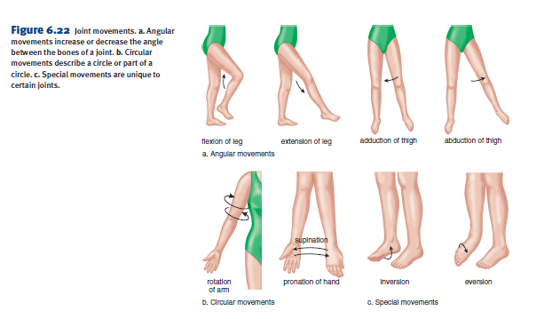

Slide 55
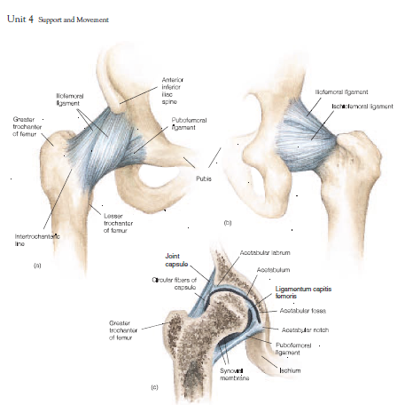

Slide 56
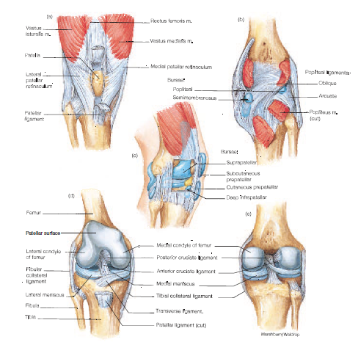

Slide 57
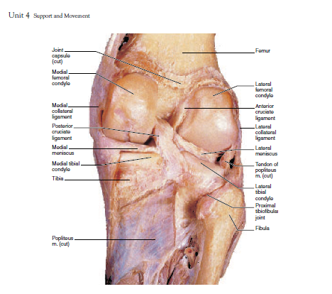

Slide 58
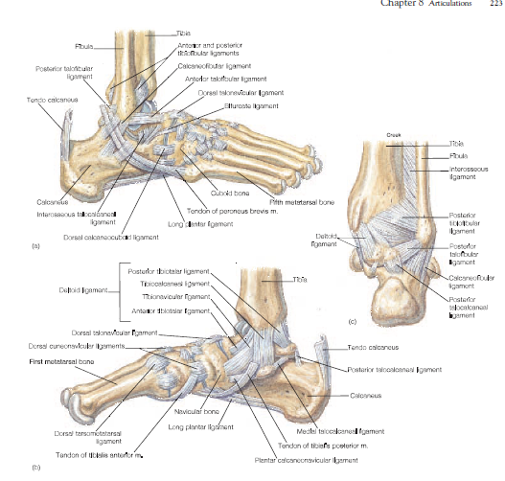

Slide 59
